Slide 1
Electrical Power System
Basic Plan
1 - Channel distribution
2 - Power generation
3 - Calculation DOD
4 – Operation Scenario
PDR (2022.11.30)
Power generation
Commissioning Power Budget
Check Channel distribution
Define Efficiency

Slide 2
Level 1: Electrical Power System
Level 2 | Level 3 | DAYS
Electrical Power Budget | 1 - Channel distribution | 0
 | 2 – Calculate Power generation | 0
 | 3 - Calculation DOD & Peak load | 0
 | 4 - Operation Scenario
Power Generation | Commissioning Power Budget | 0
 | Check Channel distribution | 0
 | Define Efficiency | 0

Slide 3
2022-11-02
EPS
PDR까지 진행 계획
6
PDR까지 준비 할 내용
주요 목표 | 착수 | 마감 | 진행 | 비고
일정 시간 간격으로 통신이 그래프에 적용되도록 변경 | 2022-11-02 | 2022-11-09 | 100%
2. 시운전 Power budget 분석표 완성 | 2022-11-02 | 2022-11-09 | 100%
3. 생산 및 소비전력 효율 결정 | 2022-11-09 | 2022-11-16 | 50%
4. 그래프에 SOC외에도 DOD까지 표기되도록 수정 | 2022-11-09 | 2022-11-16 | 0%
5. PDR자료에 포함될 WBS, REQ 검토 및 수정 | 2022-11-16 | 2022-11-21 | 0%
6. 각 채널 별 On/Off 시스템 이해하고 적용 | 2022-11-09 | 2022-11-21

Slide 4
2022-11-02
EPS
PDR까지 진행 계획
7
PDR까지 준비 할 내용
일 | 월 | 화 | 수 | 목 | 금 | 토
 |  | 1 | 2 | 3 | 4 | 5
6 | 7 | 8 | 9 | 10 | 11 | 12
 | 통신 시간간격 적용 |  | 시운전 Power Budget 표 완성 | 전력효율에 관한 참고문헌 조사 | 전력효율 결정 | 2주차 발표자료 작성
13 | 14 | 15 | 16 | 17 | 18 | 19
 | 각 채널 별 On/off 시스템 학습 | 각 채널 별 On/off 시스템 학습 | Simulink에 DOD 추가로 표기 | Voltage 채널에 따른 부품가동 시작시간 설정 | WBS, REQ 검토 | 3주차 발표자료 작성
20 | 21 | 22 | 23 | 24 | 25 | 26
 | PPT 마감
27 | 28 | 29 | 30
 |  |  | PDR

Slide 5
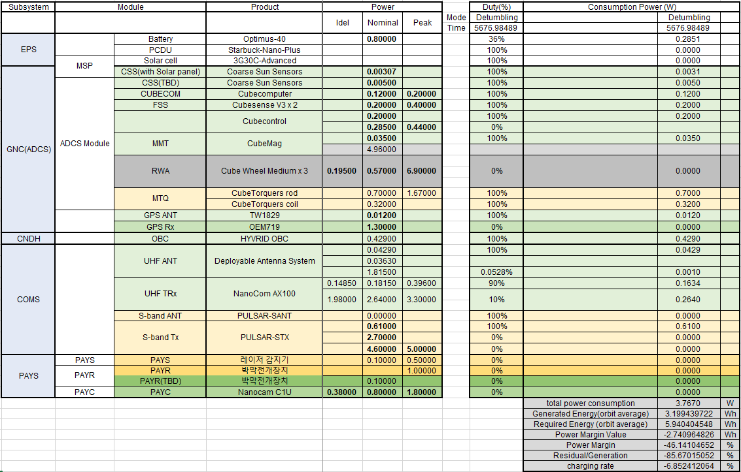
0. Detumbling mode

Slide 6
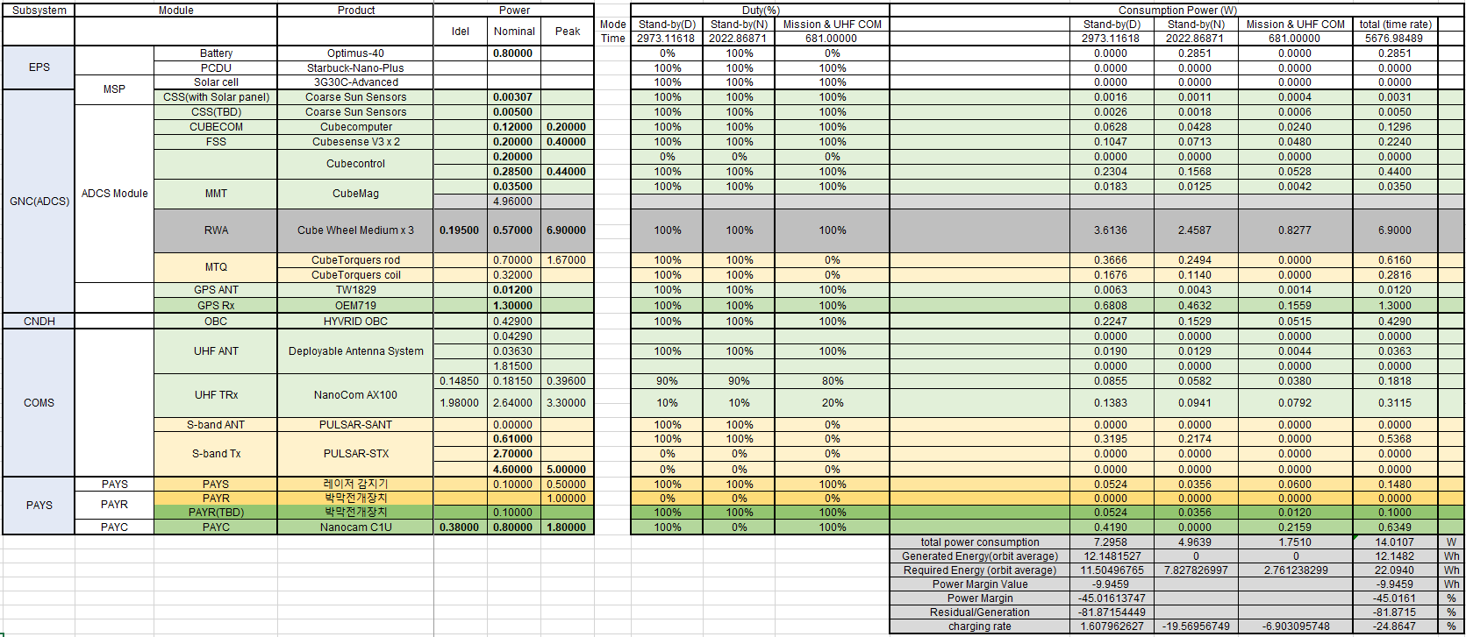
1. Mission & UHF COM mode

Slide 7
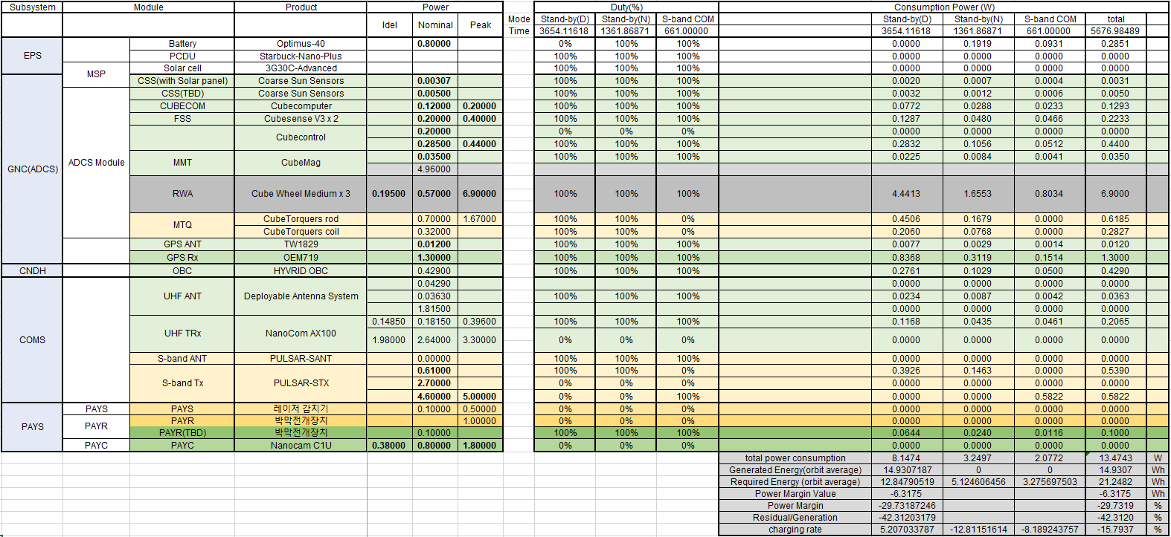
2. S-band COM mode(@Night)

Slide 8

3. S-band COM mode(@Day)

Slide 9
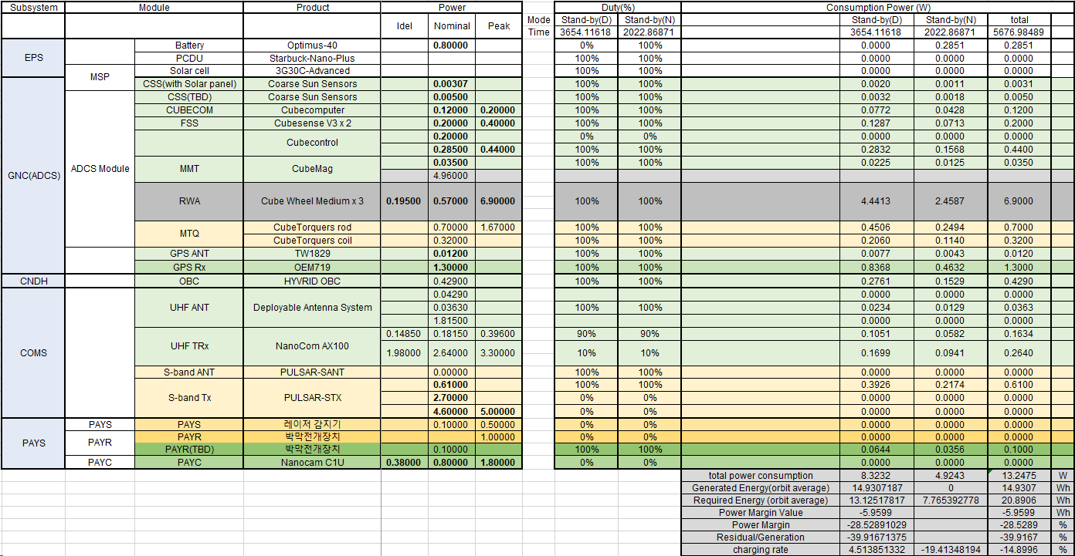
4. Stand-by mode

Slide 10
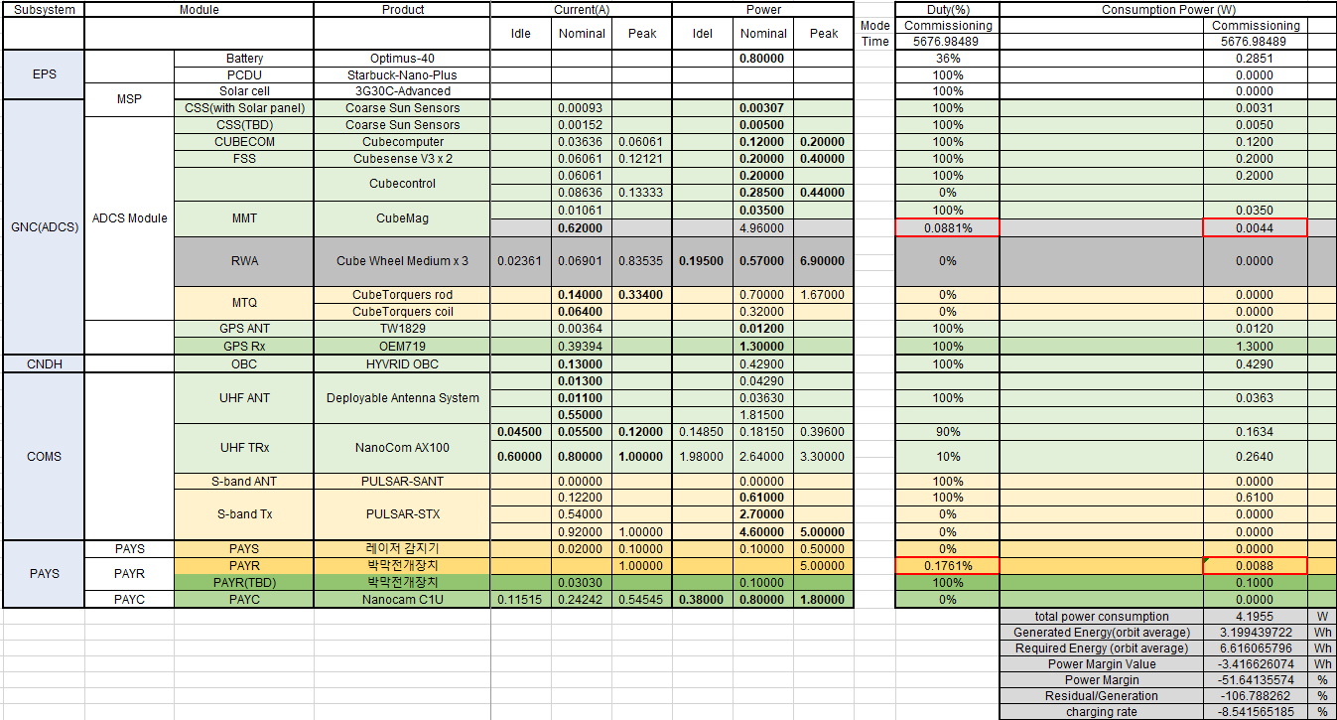
Commissioning 1

Slide 11

Commissioning 2

Slide 12
운용 모드
Flowchart
초기 궤도 운용
비상 모드
Early-Orbit (EO)
Emergency
시스템 초기화
UHF 안테나 전개
각속도 감쇠 제어
태양전지판 전개
S 대역 안테나 전개
전력 비상: 태양 지향
오류 관리
System Initialization
UHF Antenna Deployment
Detumbling
Power Emergency : Sun Pointing
Error Management
시운전 1
대기 모드
임무 모드
Commissioning 1
Stand-by
Mission
박막 전개장치 전개
모멘텀 덤핑
통신 대기
태양 지향
지상 지향 및 촬영
UHF 통신 대기
Solar Panel Deployment
S-band Antenna Deployment
Reflector Deployment
Momentum Dumping
Communication Stand-by
Sun Pointing
Nadir Pointing & Observation
UHF Communication Stand-by
시운전 2
통신 모드
Commissioning 2
Communication
S 대역 통신 시험
전장품 시험
지상 지향
S 대역 통신
영상 데이터 하향
S-band Commissioning
Electronic Units Commissioning
Nadir Pointing
S-band Communication
Image Downlink

Slide 13
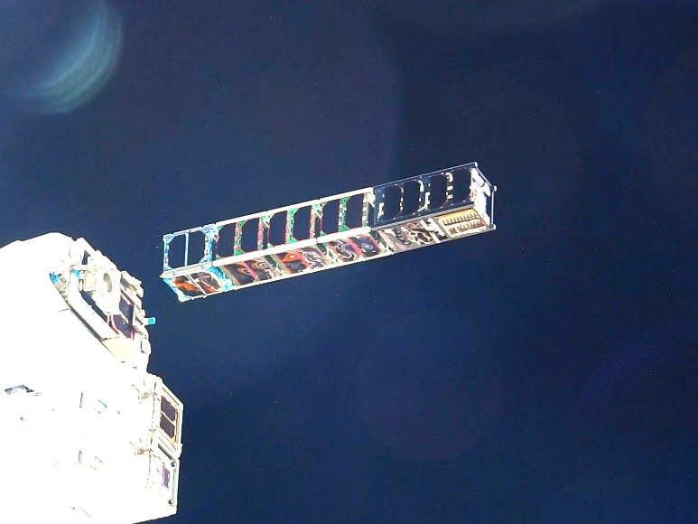
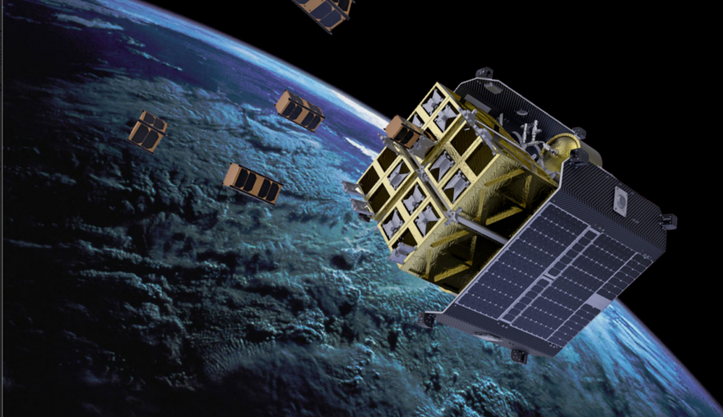
운용 모드
초기 궤도 운용 Early-Orbit (EO)
사출 직후 – 자세 안정화 종료까지
위성 전원 ON
주요 장비 ON; OBC / UHF TRX / UHF ANT / STX / ADCS
FSW ON (@OBC)
UHF ANT deployment
Detumbling start; using MTQ in ADCS

Slide 14
운용 모드
대기 모드 Stand-by
안정화 후 타 모드 수행 전 대기 상태
Commissioning 전/후로 나뉨
Commissioning 전; 태양전지판 전개 전
Sun pointing 필요 X
Free state
Commissioning 후; 태양전지판 전개 후 (타 전개장치 전체 전개)
Sun pointing @Dayside → for charging
Nadir pointing @Eclipse → for decreasing atmospheric resistance
시운전 모드 Commissioning
1st mode
전개: 태양전지판 – 박막 전개장치 – S 대역 안테나
단계별 전개 여부 확인
2nd mode
전장품 정상작동 확인
S 대역 통신 확인

Slide 15
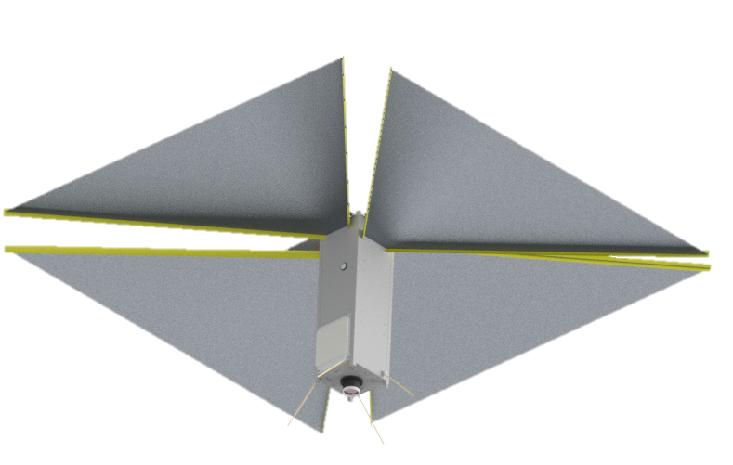


운용 모드
임무 모드 Mission
지상국 지향 Ground station pointing (~ Nadir pointing)
한화시스템 지상국
박막 전개장치, 카메라 지향 (-Z 축)
일부 데이터 하향; UHF
통신 모드 Communication
지상국 지향
연세대학교 지상국
임무 모드에서 촬영한 이미지 하향; S-band
용량이 큰 데이터 하향
GPS raw data (for precise orbit determination, POD)
ADCS data
T4
T3
T2
T5
SLR 시험
T1
대즐링 시험
UHF 하향: 레이저 검출 데이터
30 ° - 50°
20 ° - 80°
20 ° - 70°
거창
서울

Slide 16


Slide 17
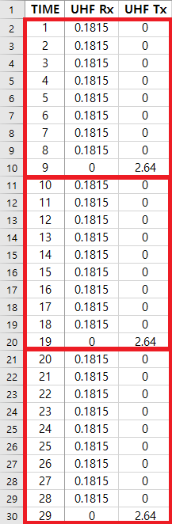
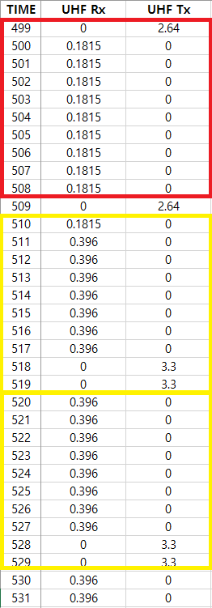

Slide 19
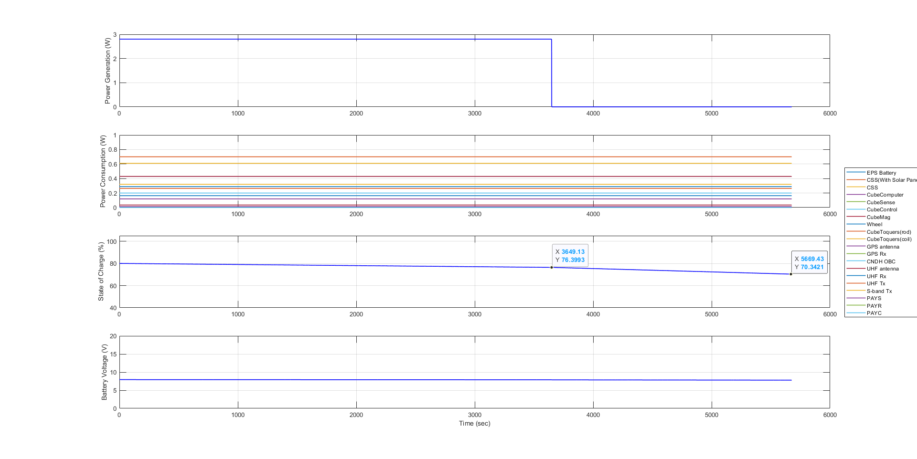
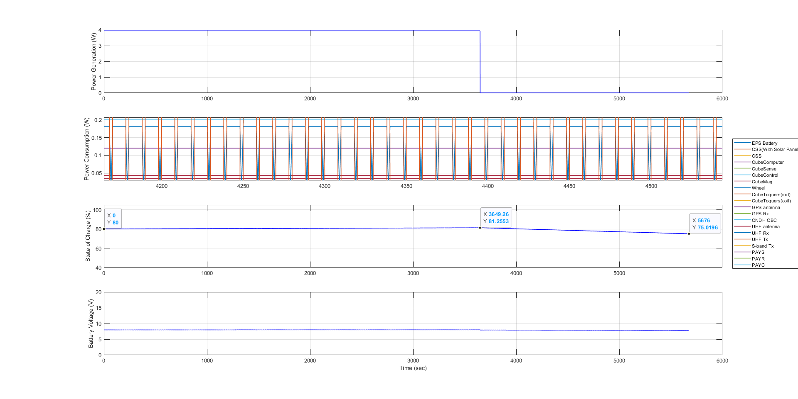
0.Detumbling

Slide 20
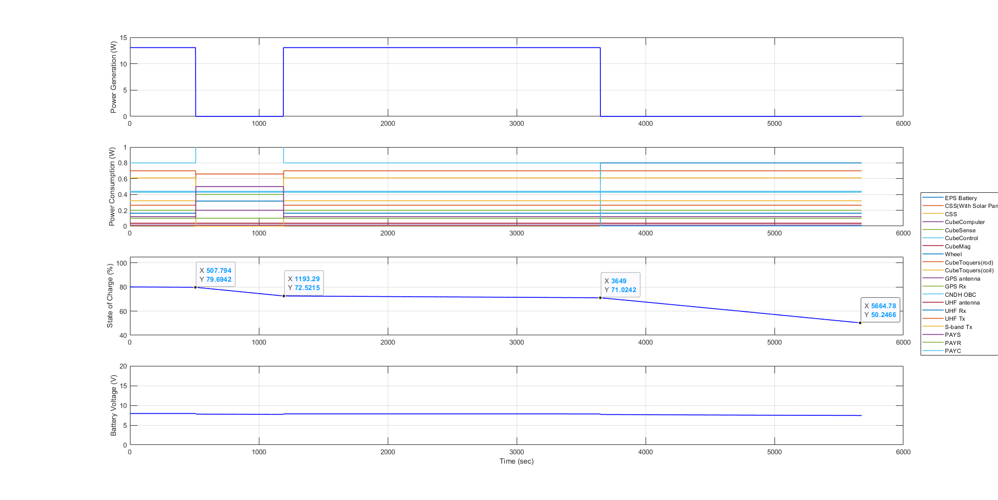
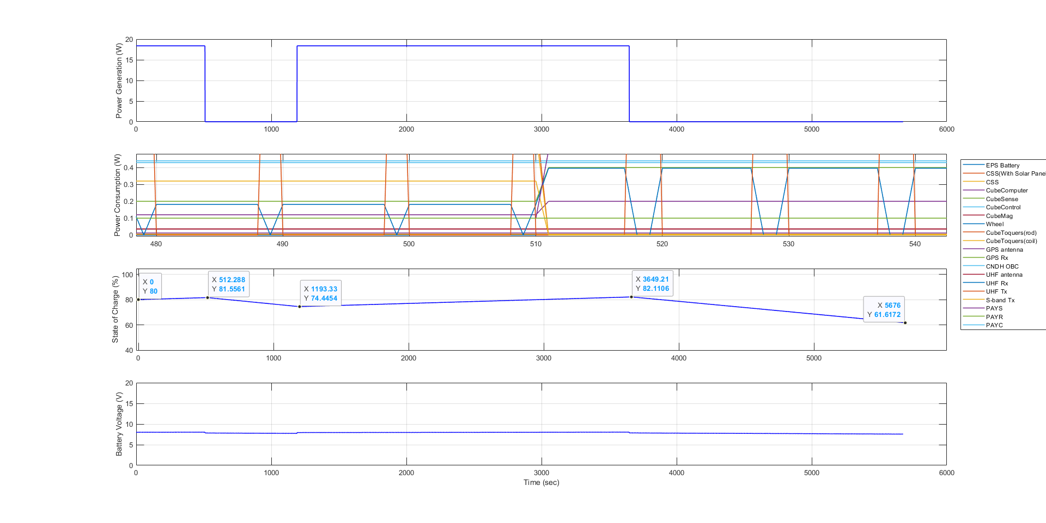
1.Mission & UHFCOM

Slide 21
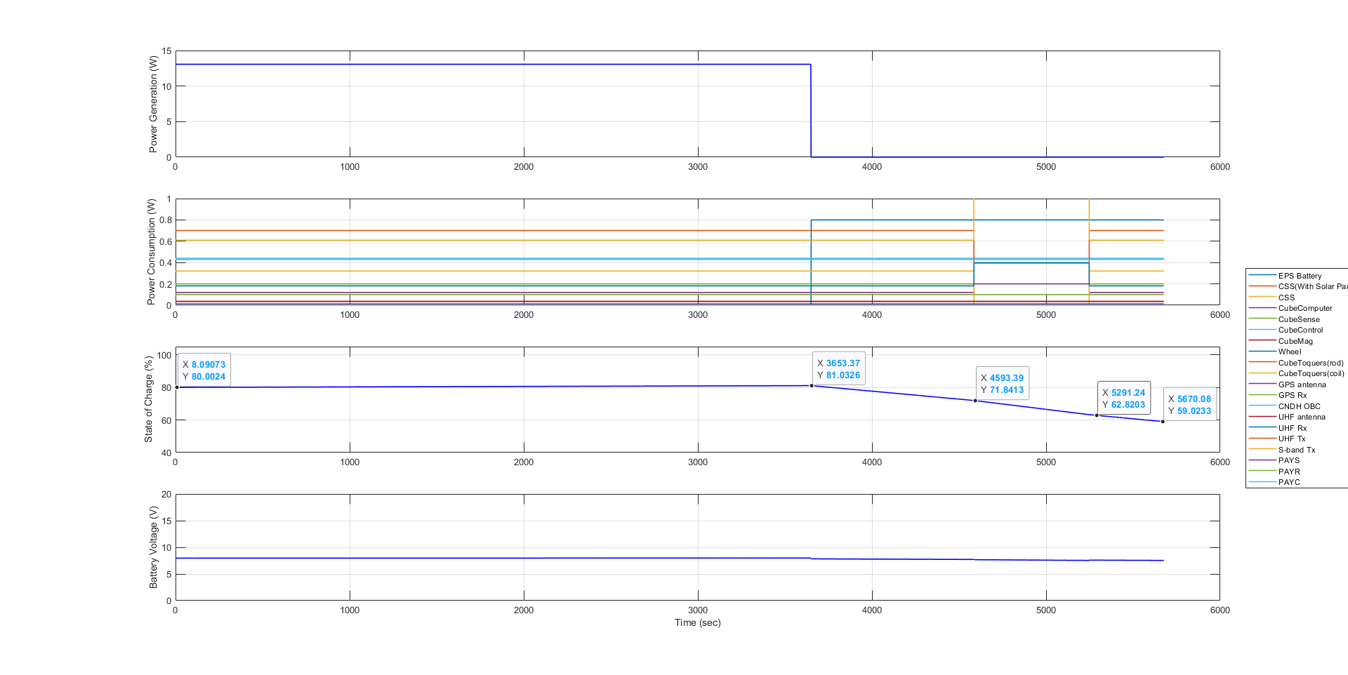
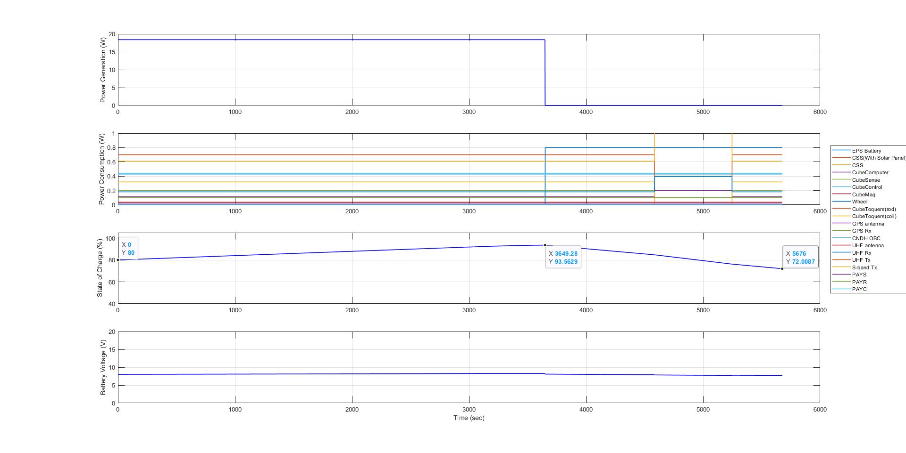
2. S-band COM mode(@Night)

Slide 22
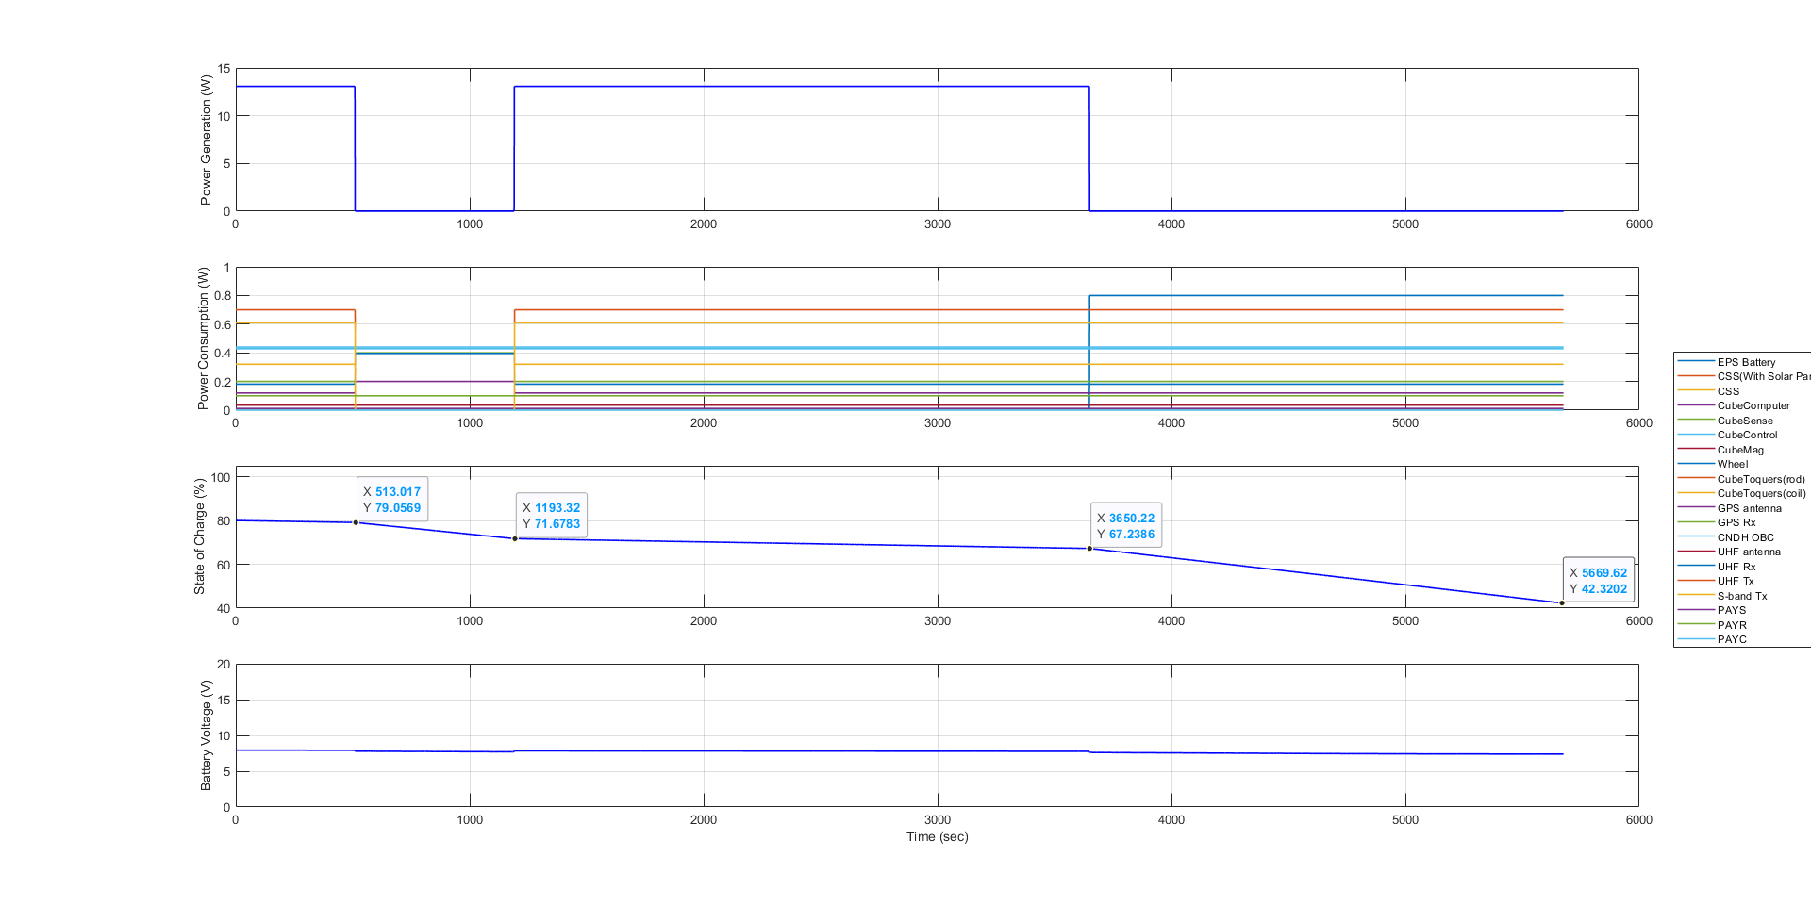
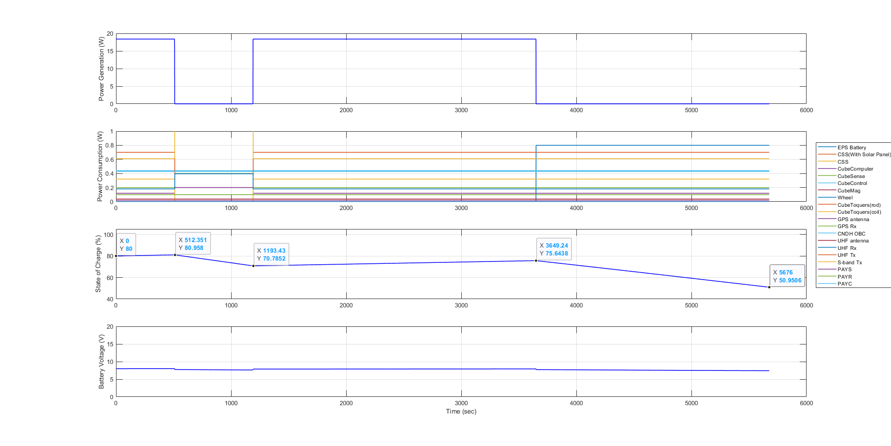
3. S-band COM mode(@Day)

Slide 23
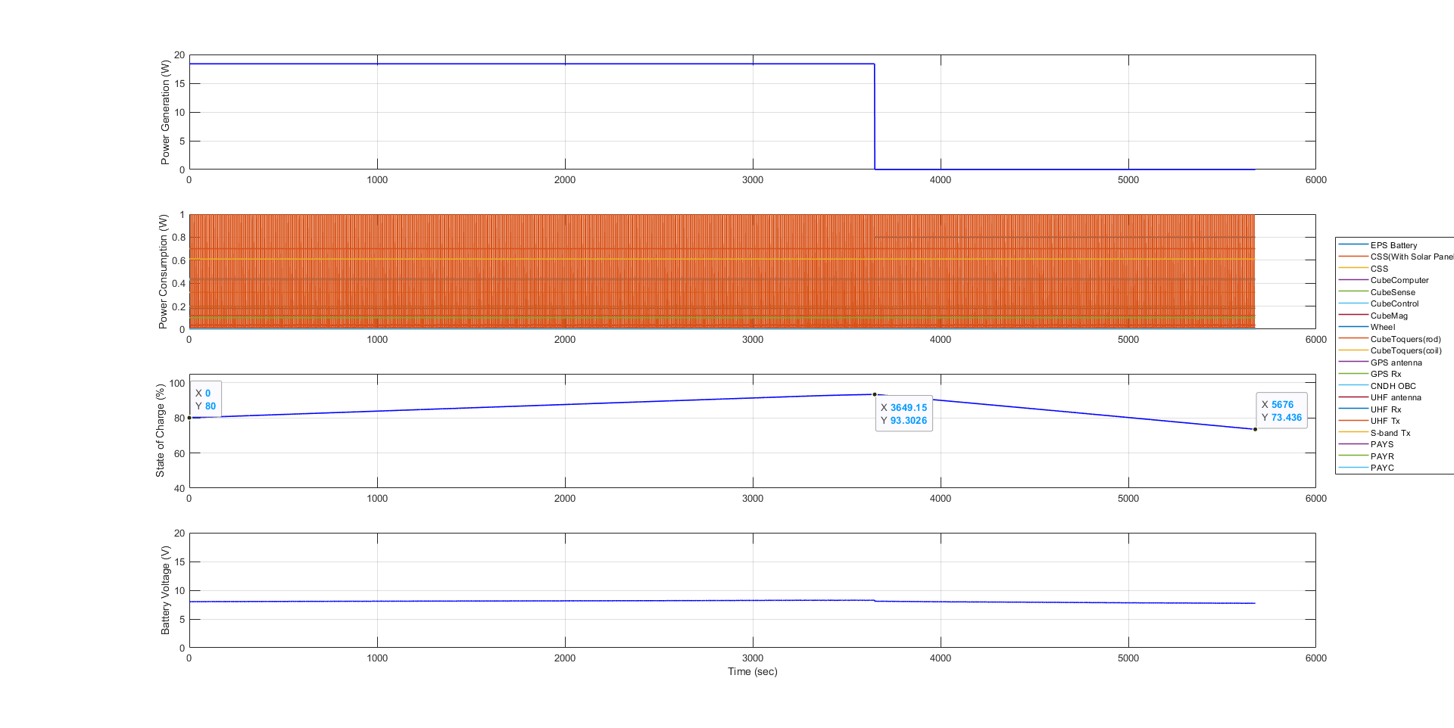
4. Stand-by mode

Slide 24
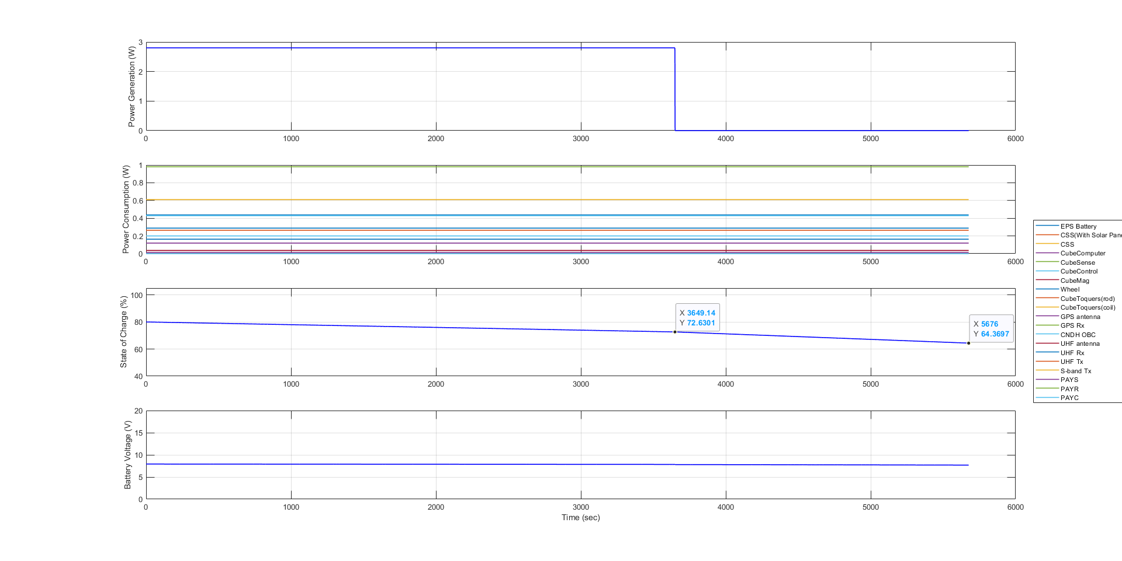
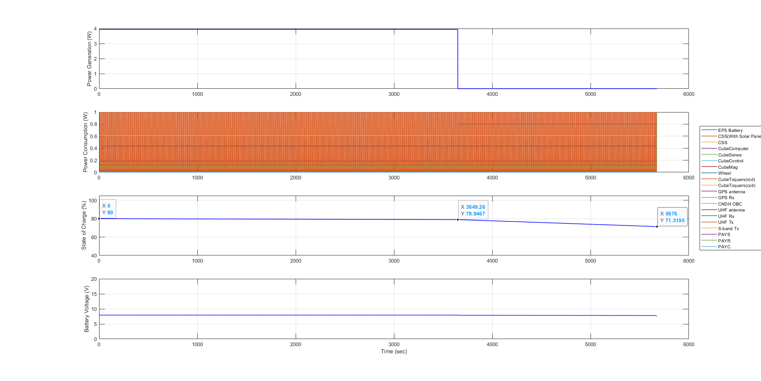
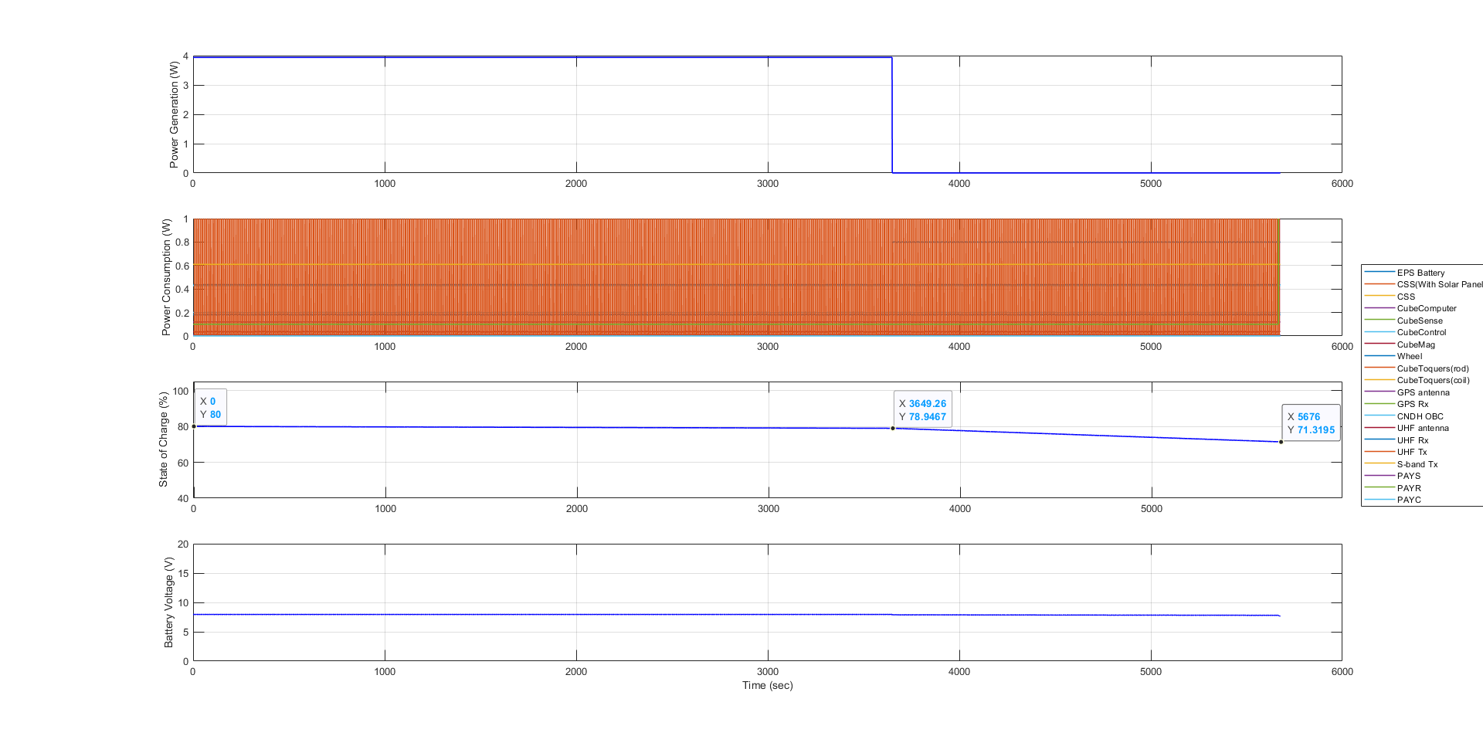
Commissioning1

Slide 25
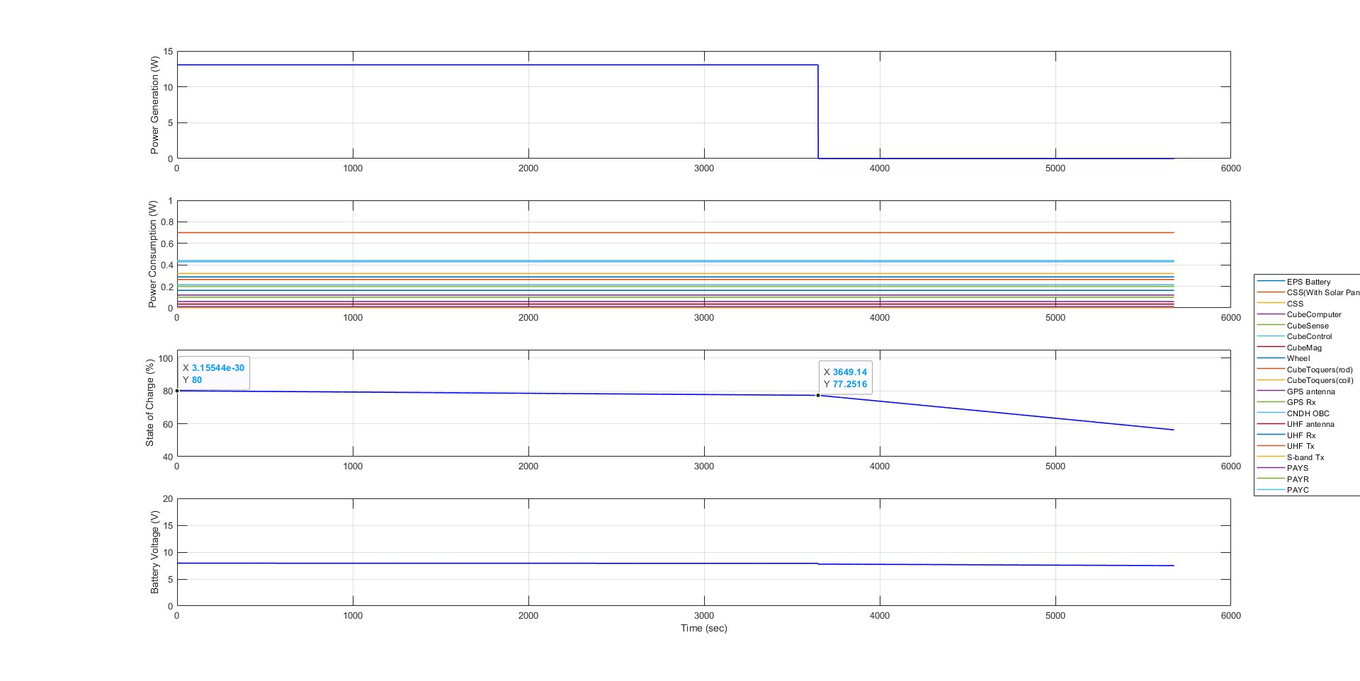
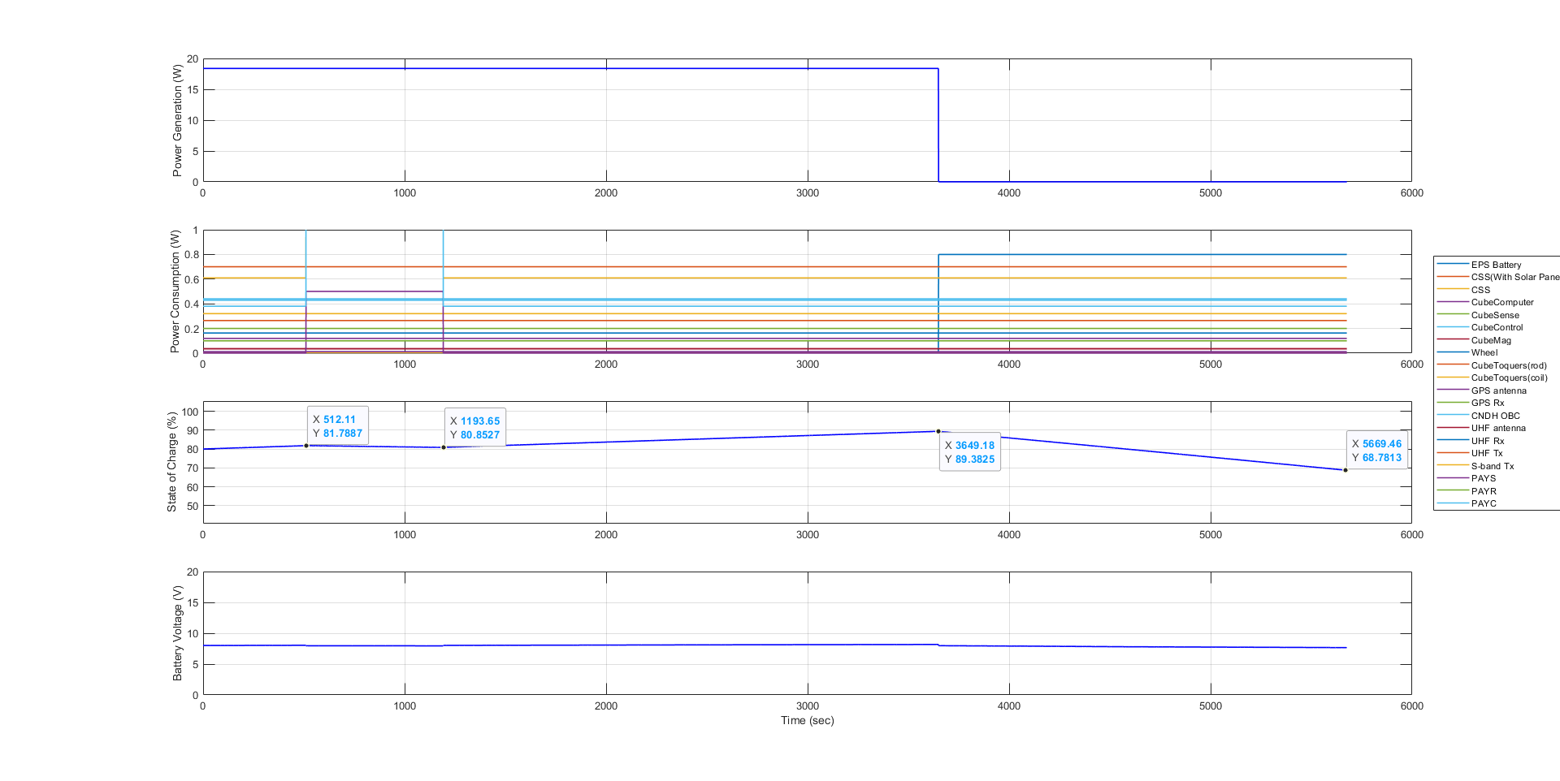
Commissioning2

